Slide 1
К уроку изо в 6 классе viii вида «Прошлое нашей Родины в произведениях живописи»
Выполнил учитель МОУ СОШ № 5
г. Ржева
Царькова Г.А.

Slide 2
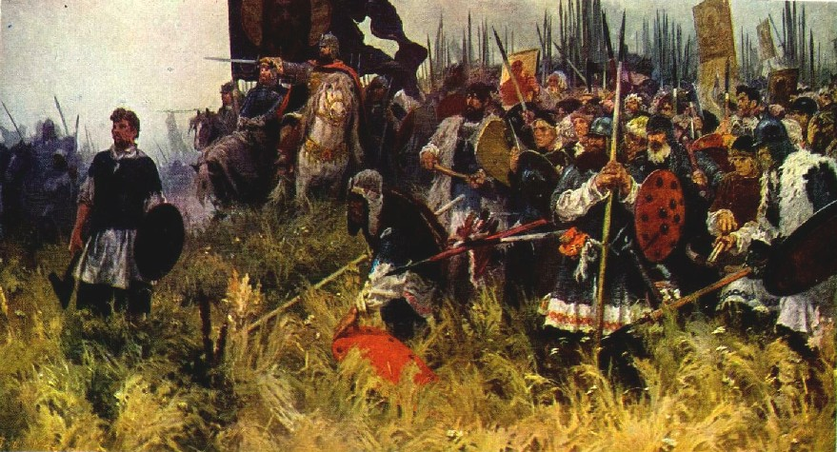
А. Бубнов. «Утро на Куликовом поле»

Slide 3
Холст, масло. 270x503 см
В картине художник не развертывает перед нами широкую панораму битвы и не рассказывает о каком-либо эпизоде. Он показывает ожидание битвы, ожидание, полное едва сдерживаемого нетерпения, проникнутое верой в победу. Раннее утро. Русское войско стоит среди поля неподвижно и молчаливо. Но как обманчива эта кажущаяся в первую секунду неподвижность. От фигуры к фигуре нарастает движение, оно сдержанно и выразительно. Один приподнимает щит, другой нетерпеливо сжимает холодно мерцающий топор, третий трогает тетиву лука–скоро начнется битва. Туда, к врагу, направлены взоры людей, и эта устремленность подчеркивается и усиливается жестом Дмитрия Донского, указывающего мечом в сторону татарских полчищ.
Художник запечатлел последние минуты затишья перед бурей, нарастающее напряжение перед схваткой.
Сюжетное и образное построение картины таково, что предыстория изображенного события легко угадывается, так же как и дальнейшее развитие действия. В картине чувствуется то, что не изображено непосредственно: грядущая борьба и победа русских войск.
Композиция полотна построена с расчетом подчеркнуть сплоченность и монолитность русской рати. Фигуры воинов словно выросли из земли, покрытой густыми, нехожеными травами; этих людей не сдвинешь назад, не потеснишь. Но это не значит, что композиция статична. В вытянутом мече Дмитрия Донского , в фигуре воина, наклонившегося вперед и приподнимающего щит с земли, в копьях, взятых наперевес,– во всем этом выражено движение, которое замыкается спокойной, могучей фигурой воина с топором. Часть фигур срезана рамой картины.
Войско как бы бесконечно продолжается за пределами полотна. Ряды воинов сомкнуты. Одна фигура теснит другую, дальше видны новые и новые лица, словно огромная мощная лавина надвигается из глубины... Но вот взгляд зрителей останавливается на фигуре старика, опершегося всем телом на древко копья. И создается ощущение, будто движение всего войска остановлено, сдержано им, но через несколько мгновений эта лавина двинется дальше.
Так, используя контрасты между теми элементами картины, которые создают ощущение неотвратимого движения всей рати Дмитрия Донского, и теми, которые воспринимаются как препятствие этому трудно сдерживаемому движению, художник достигает выразительности и собранности композиции, подчеркивает ощущение силы и мужества русских воинов. Фигура Дмитрия Донского четко вырисовывается на фоне черного знамени с золотым Спасом. Художник дает почувствовать его роль – роль полководца, возглавляющего русское воинство. В то же время вся группа – Дмитрий и его приближенные, выделенная композиционно,– отодвинута на задний план. Она не господствует в картине, Дмитрий Донской не является главным действующим лицом, ее герой – все устремленное вперед, готовое к битве русское войско.
Куликовская битва раскрыта автором как народная эпопея. Русский народ – вот подлинный герой произведения.

Slide 4
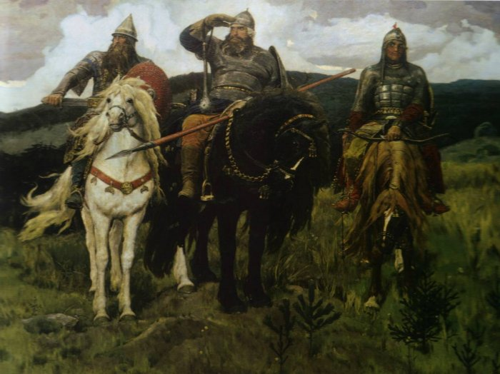
В. Васнецов. «Богатыри»

Slide 5
Богатыри. (Три богатыря) - Виктор Михайлович Васнецов. 1898. Холст, масло. 295,3x446
Картина Виктора Михайловича Васнецова "Богатыри" по праву считается настоящим народным шедевром и символом отечественного искусства. Создавалась картина во второй половине XIX века, когда среди русских художников была очень популярна тема народной культуры, русского фольклора. Для многих художников это увлечение оказалось кратковременным, но у Васнецова народная фольклорная тематика стала основой всего творчества.
На картине "Богатыри" изображены три русских богатыря: Илья Муромец, Добрыня Никитич и Алёша Попович - знаменитые герои народных былин.
Исполинские фигуры богатырей и их коней, расположенные на переднем плане картины, символизируют силу и мощь русского народа. Этому впечатлению способствуют и внушительные размеры картины - 295х446 см.
Над созданием этой картины художник работал почти 30 лет. В 1871 году был создан первый набросок сюжета в карандаше, и с тех пор художник увлёкся идеей создания этой картины. В 1876 году был сделан знаменитый эскиз с уже найденной основой композиционного решения. Работа над самой картиной длилась с 1881 по 1898 год. Готовая картина была куплена П.Третьяковым, и до сих пор она украшает Государственную Третьяковскую галерею в Москве.
В центре картины изображён Илья Муромец, народный любимец, герой русских былин. Не всем известно, что Илья Муромец не сказочный персонаж, а реальное историческое лицо. История его жизни и ратных подвигов - это реальные события. Впоследствии, закончив свои труды по охране родины, он стал монахом Киево-Печёрского монастыря. Был причислен к лику святых. Васнецов эти факты знал, создавая образ Ильи Муромца. "Матёр человек Илья Муромец" - говорит былина. А на картине Васнецова мы видим могучего воина и при том бесхитростного открытого человека. В нём сочетаются исполинская сила и великодушие. "А конь под Ильёй лютый зверь" - продолжает сказание. Мощная фигура коня, изображённого на картине с массивной металлической цепью вместо упряжки, свидетельствует об этом.
Добрыня Никитич по народным преданиям был очень образованным и мужественным человеком. С его личностью связано много чудес, например, заговорённая броня на его плечах, волшебный меч-кладенец. Добрыня изображён таким как и в былинах - величавым, с тонкими, благородными чертами лица, подчёркивающими его культурность, образованность, решительно вынимающий меч из ножен с готовностью бросится в бой , защищая свою родину.
Алёша Попович по сравнению с товарищами молод и строен. Он изображён с луком и стрелами в руках, но прикреплённые к седлу гусли свидетельствуют о том, что он не только бесстрашный воин, но и гусляр, песенник, весельчак. В картине много таких деталей, которые характеризуют образы её персонажей.
Упряжки коней, одежда, амуниция не вымышленные. Такие образцы художник видел в музеях и читал их описания в исторической литературе. Художник мастерски передаёт состояние природы, как бы предвещающей о наступлении опасности. Но богатыри представляют собой надёжную и мощную силу защитников родной земли.

Slide 6
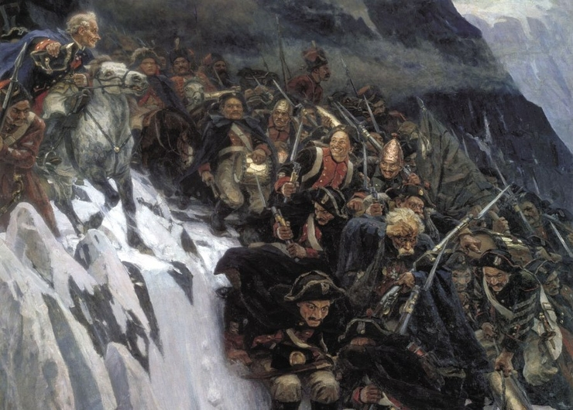
В. Суриков. «Переход Суворова через Альпы»

Slide 7
Переход Суворова через Альпы - Василий Иванович Суриков. 1899. Холст, масло. 373х495
Картина представляет зрителю один из самых удивительных случаев русской военной истории. Пример той необъяснимой, неразгаданной и наводящей ужас на противника, удали русских солдат. Автору удалось передать атмосферу события, удачно подобрать образы для работы, передать само движение, эмоции.
Не может не поражать точность деталей, скрупулезно прописанные лица солдат, композиционная оригинальность работы.
Летят в пропасть русские воины, подбадриваемые своим командиром. Сама фигура гениального полководца не сразу бросается в глаза. На нее указывают взгляды двух солдат, отвечающих улыбкой на шутку Суворова.
Облака, расположенные на расстоянии вытянутой руки от людей, свидетельствуют о той высоте, на которой разворачивается действие картины. Белый, слепящий альпийский снег и лед, синеватые скалы - заслоняют небо.
Поражает готовность солдат последовать туда, куда приказал командир. За этим стоит полное доверие и уверенность в неоспоримом военном таланте Суворова. Сам полководец изображен миниатюрным, седоволосым, но бесстрашным. Спокойствие его восхищает еще больше, если сравнить его с той паникой, в которой пребывает конь полководца, напуганный пропастью. Художник сконцентрировал свет на фигуре военачальника. Его голову словно окружает сияние.
Солдатский строй постепенно разрушается. Если в верхней части картины еще угадывается походный строй, то в нижней уже чуть ли не свободное скольжение вниз.
Известно, что автору долго не удавалось передать это ощущение движения. Самые большие трудности были с фигурой солдата в самом низу работы. Он никак не "хотел" скользить.
Чем дольше вглядываешься в детали картины, тем ярче ощущаешь все величие и тяжесть перехода: с пушками, в полной амуниции, без какого-то ни было снаряжения.
Автор не скрывает всю тяжесть военной операции. Зрителя привлекает образ солдата, осеняющего себя крестным знамением, очень эмоционально "выписан" солдат, только начинающий соскальзывать по ледяному склону (распахнутые от ужаса глаза - главная деталь), бледное от страха лицо артиллериста и т. д. Кажется, уже в следующую секунду вся солдатская вереница ринется в пропасть.
Только с первого взгляда можно подумать, что спуск превращает солдатский строй в хаос. При внимательном рассмотрении, можно заметить несколько деталей, опровергающих первое впечатление: полковые знамена бережно зачехлены, надежно защищены крепкими руками знаменосцев. Интересна фигура барабанщика, еще недавно задававшего темп движения армии. Он столь же торжественен и сейчас. Несмотря ни на что, его барабан в отличном состоянии, а в руке он сжимает палочки. Через секунду ему предстоит сложнейший спуск, но сейчас он крепко держит барабан, готовый в любой момент выполнить свою обязанность.
Выделяются в войске казаки. Их поведение отличается от действий солдат регулярного строя. Вооруженные пиками, они оценивают новые, непривычные для себя условия с точки зрения не воина, а разведчика, попавшего в сложные условия. Один из них внимательно следит за теми, кто начинает скользить по склону, чтобы в последний момент выбрать оптимальный способ спуска.
Работу можно рассматривать бесконечно. Каждый раз открывая что-то новое, особенное, ранее незамеченное.

Slide 8
Источники
http://bmcxeighteen.appspot.com/istoricheskie-kartiny.html
http://abook-club.ru/index.php/t1910.html/t54748.html
http://tlt.poetree.ru/photo/perekhod_suvorova_cherez_alpy_surikov_vi/2-0-6126
http://www.art-catalog.ru/picture.php?id_picture=7943

